Slide 1

2025
高中同步测控优化设计
GAO ZHONG TONG BU CE KONG YOU HUA SHE JI
复习课
第1课时 空间向量与立体几何

Slide 2
01
知识梳理 构建体系
内容索引
02
专题归纳 核心突破
03
高考体验

Slide 3
知识梳理 构建体系

Slide 4

【知识网络】

Slide 6
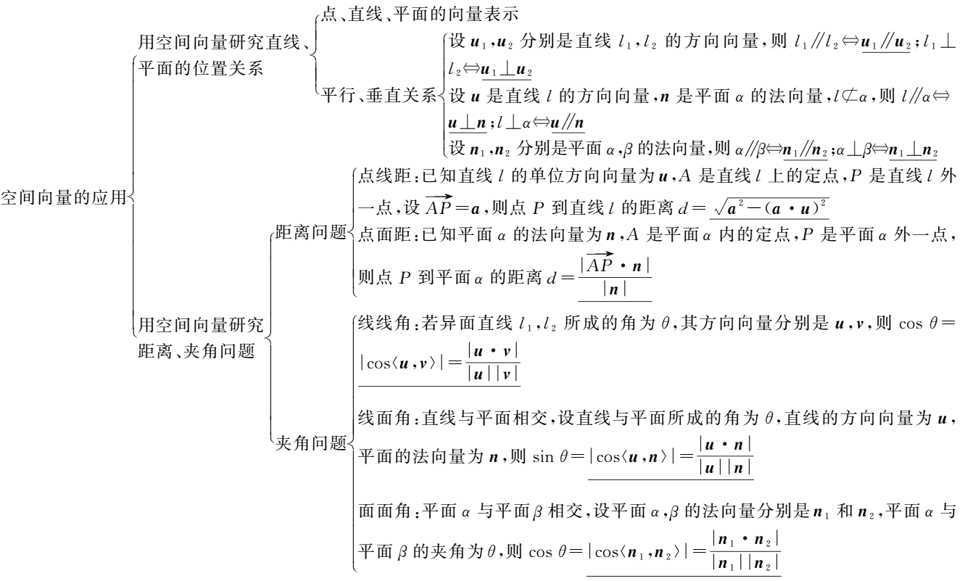

Slide 7
【要点梳理】
1.空间向量共线的充要条件与空间向量共面的充要条件的内容是什么?
提示:空间向量共线的充要条件:对任意两个空间向量a,b(b≠0),a∥b的充要条件是存在实数λ,使a=λb.
空间向量共面的充要条件:如果两个向量a,b不共线,那么向量p与向量a,b共面的充要条件是存在唯一的有序实数对(x,y),使p=xa+yb.
2.空间向量基本定理与空间向量的坐标表示的内容是什么?
提示:空间向量基本定理:如果三个向量a,b,c不共面,那么对任意一个空间向量p,存在唯一的有序实数组(x,y,z),使得p=xa+yb+zc.
空间向量的坐标表示:在空间直角坐标系Oxyz中,给定向量a和单位正交基底{i,j,k},那么存在唯一的有序实数组(x,y,z),使a=xi+yj+zk,有序实数组(x,y,z)叫做a在空间直角坐标系Oxyz中的坐标,简记作a=(x,y,z).

Slide 8
3.空间向量的线性运算与数量积运算的几何表示与坐标表示是什么?请完成下表:

Slide 11
4.用空间向量解决立体几何中的位置关系问题主要体现在哪些方面?请完成下表:

Slide 12
5.空间向量在立体几何的距离问题、夹角问题中的应用有哪些?

Slide 13
(3)线面距离与面面距离:转化为点到平面的距离.
夹角问题中的应用:

Slide 14
【思考辨析】
判断下列说法是否正确,正确的在后面的括号内画“√”,错误的画“×”.
(1)零向量是长度为0,没有方向的向量.( × )
(2)有向线段可用来表示空间向量,有向线段长度越长,其所表示的向量的模就越大.( √ )
(3)不论λ取什么实数,λa与a一定共线.( √ )
(4)若a·b=0,则a,b中至少有一个为0.( × )
(6)对于三个不共面向量a₁,a₂,a₃,不存在实数组(λ₁,λ₂,λ₃),使λ₁a₁+λ₂a₂+λ₃a₃=0.( × )

Slide 15
(8)空间存在两个共线向量a=(a₁,a₂,a₃),b=(b₁,b₂,b₃),满足a₁b₁+a₂b₂+a₃b₃=0.( √ )
(9)若a,b为空间向量,则(a+b)·(a-b)=a²-b².( √ )
(10)平面的法向量与该平面内的所有向量都是垂直的.( √ )
(11)若平面α,β的法向量分别为u₁=(1,0,1),u₂=(0,2,0),则平面α,β互相垂直. ( √ )

Slide 16
(12)若向量n与直线l的方向向量垂直,A∈l,P∉l,则点P到直线l的距离可以看成是 在n上的投影向量的长度.( √ )
(13)设直线l与平面α所成的角为θ,直线l的方向向量为u,平面α的法向量为n,则cos θ=|cos<u,n>|. ( × )

Slide 17
专题归纳 核心突破

Slide 18
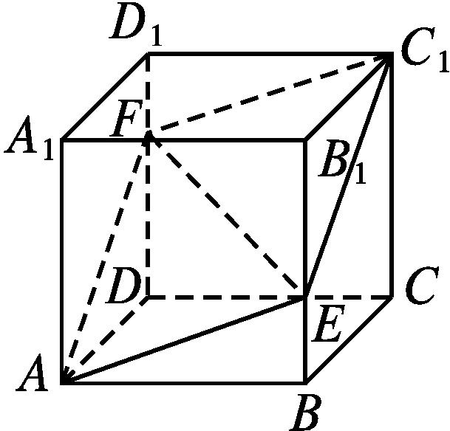
专题一
空间向量的线性运算

Slide 20
反思感悟 在几何体中,根据图形的特点,选择公共起点最集中的向量中的三个不共面的向量作为基底,或选择有公共起点且关系最明确(如夹角或线段长度)的三个不共面的向量作为基底,这样更利于解题.

Slide 21
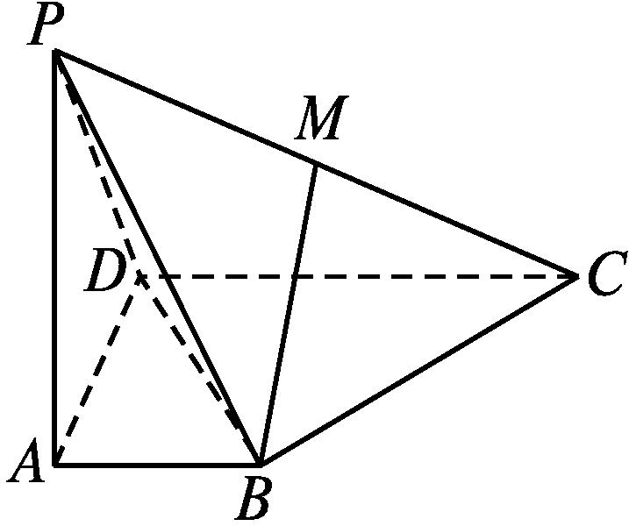
专题二
利用空间向量解决平行与垂直问题
【例2】 如图,在四棱锥P-ABCD中,AB⊥AD,CD⊥AD, PA⊥底面ABCD,PA=AD=CD=2AB=2,M为PC的中点.
(1)求证:BM∥平面PAD;
(2)平面PAD内是否存在一点N,使MN⊥平面PBD?若存在,确定N的位置;若不存在,说明理由.

Slide 22
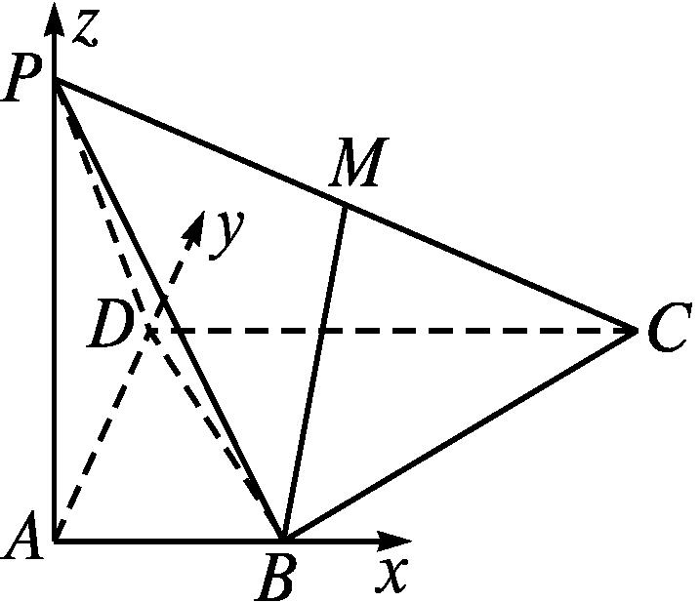
解:以A为原点,AB,AD,AP所在直线分别为x轴、y轴、z轴,建立空间直角坐标系,如图所示,
则B(1,0,0),D(0,2,0),P(0,0,2),C(2,2,0),M(1,1,1).
又BM⊄平面PAD,∴BM∥平面PAD.

Slide 24
反思感悟 1.判断直线与平面的位置关系,有两种思路,一是利用判定定理判断;二是转化为直线的方向向量与平面的法向量的关系.
2.处理探究性问题的步骤:先假设存在,设出点的坐标,将条件转化为向量的运算,通过计算求变量的值,若能解出符合条件的变量的值,就存在;若解不出变量的值,就不存在.

Slide 25
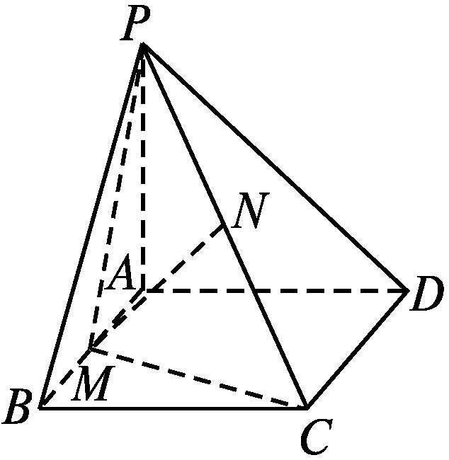
【变式训练1】 如图,已知PA⊥平面ABCD,ABCD为矩形,PA=AD, M,N分别为AB,PC的中点.求证:
(1)MN∥平面PAD;
(2)平面PMC⊥平面PDC.

Slide 26
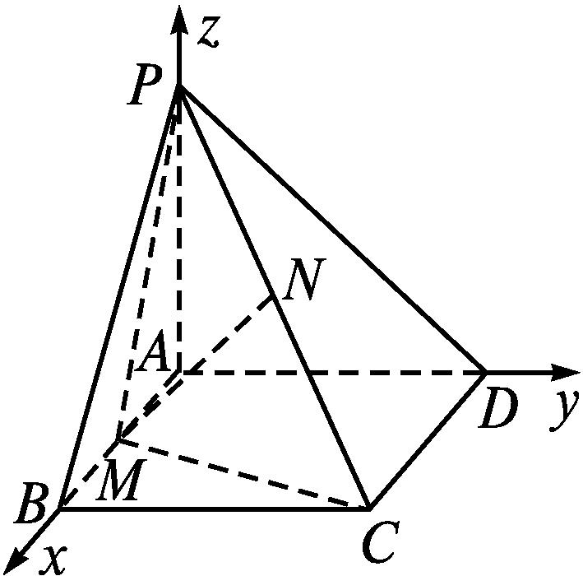
证明:以A为原点,AB,AD,AP所在直线分别为x轴、y轴、z轴,建立空间直角坐标系Axyz,如图所示.
设PA=AD=a,AB=b,则P(0,0,a),A(0,0,0),D(0,a,0),C(b,a,0),B(b,0,0).
∵M,N分别为AB,PC的中点,

Slide 28
∴可取n₂=(0,1,1).
∵n₁·n₂=0,∴n₁⊥n₂.∴平面PMC⊥平面PDC.

Slide 29
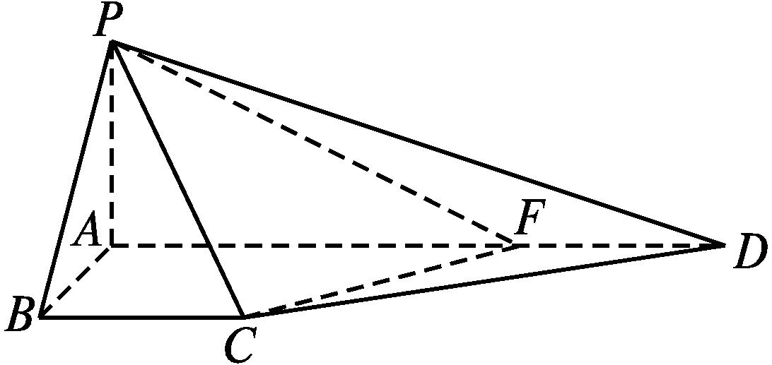
专题三
利用空间向量解决距离问题
(1)求点A到平面PCF的距离;
(2)求直线AD到平面PBC的距离.
分析:(1)计算点到平面的距离;
(2)先证明AD∥平面PBC,再转化为点到平面的距离.

Slide 30
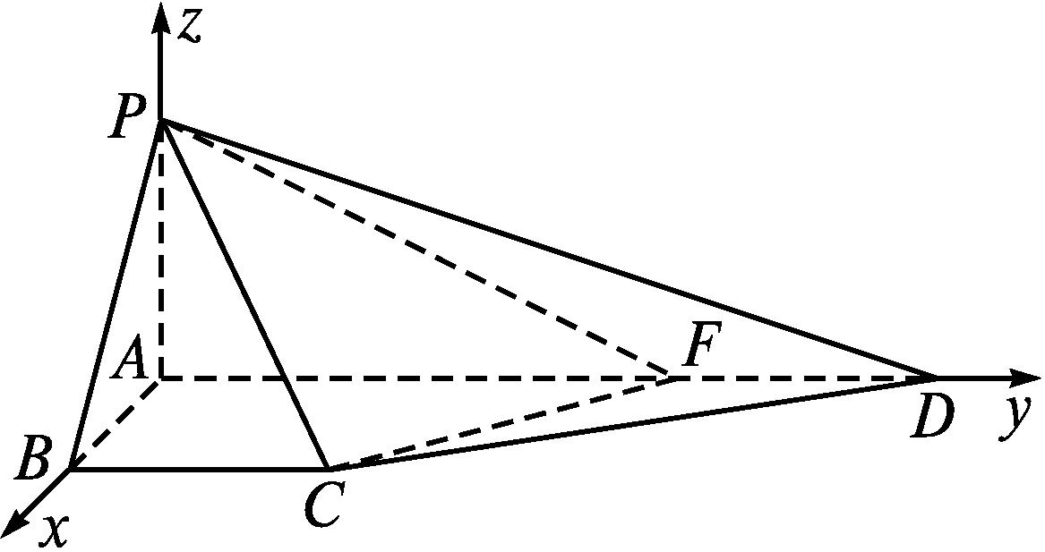
解:(1)由题意知AP,AB,AD两两垂直,故建立空间直角坐标系Axyz,如图所示,
则A(0,0,0),B(a,0,0),C(a,a,0),D(0,3a,0),P(0,0,a).
设F(0,m,0)(0≤m≤3a),

Slide 31
设平面PCF的法向量为n=(x,y,z),

Slide 32
取x₁=1,则n₁=(1,0,1).因此n₁=(1,0,1)是平面PBC的一个法向量.
∵AD∥BC,AD⊄平面PBC,BC⊂平面PBC,∴AD∥平面PBC.
∴直线AD到平面PBC的距离即为点A到平面PBC的距离.

Slide 33
反思感悟 1.求点到平面的距离,常利用向量法,转化为平面外一点与平面内一点构成的向量在平面的法向量方向上的投影向量的长度.
2.求直线到平面的距离,往往转化为点到平面的距离求解,且这个点要适当选取,易于求解.

Slide 34
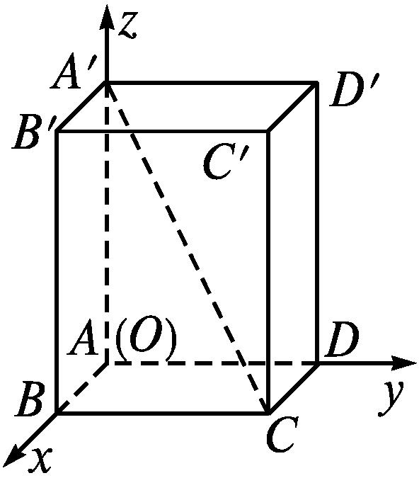
【变式训练2】 如图,在长方体ABCD-A'B'C'D'中,AB=2,BC=3,AA'=4,则点B到直线A'C的距离为 .

Slide 35
解析:∵AB=2,BC=3,AA'=4,

Slide 36
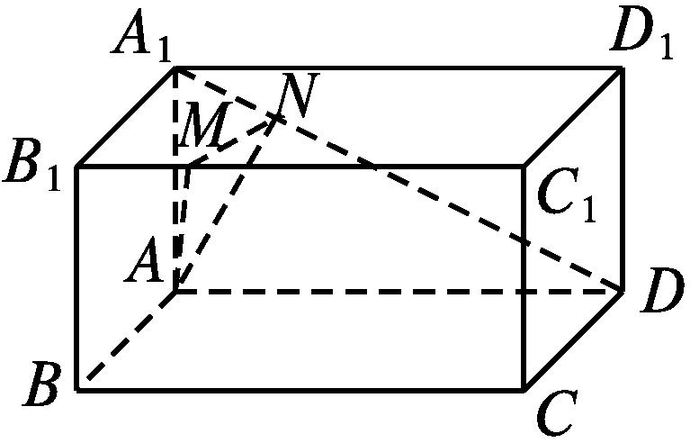
专题四
利用空间向量解决夹角问题
【例4】 如图,在长方体ABCD-A₁B₁C₁D₁中,AB=5,AD=8,AA₁=4,M为B₁C₁上一点,且B₁M=2,点N在线段A₁D上,A₁D⊥AN.求:
(2)直线AD与平面ANM所成角的正弦值;
(3)平面ANM与平面ABCD夹角的余弦值.
分析:建系→写相关点的坐标→求法向量及方向向量→求向量的夹角

Slide 37
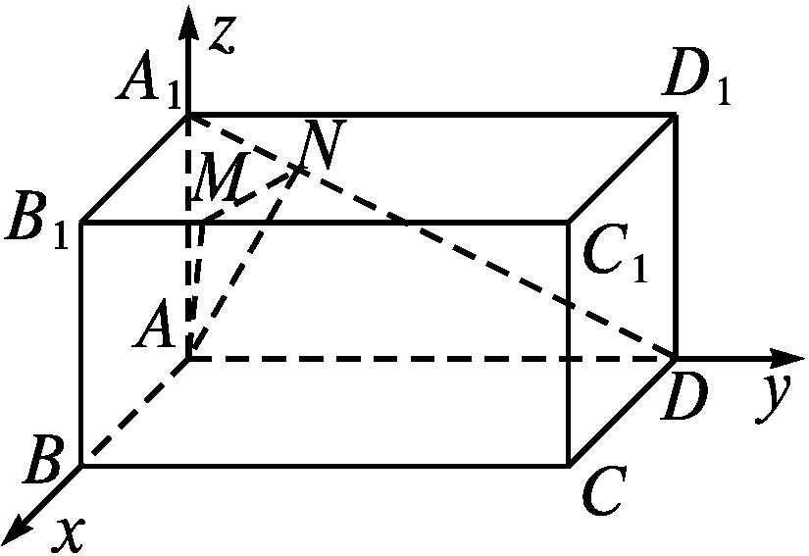
解:建立空间直角坐标系Axyz,如图所示,
则A(0,0,0),D(0,8,0),M(5,2,4),A₁(0,0,4).

Slide 38
(2)由(1)知A₁D⊥AM,∵A₁D⊥AN,且AM∩AN=A,
∴A₁D⊥平面ANM.

Slide 39
反思感悟 解决立体几何中的夹角问题
方法一:利用定义,在图形中找出所求的角,解三角形求出所求角;
方法二:利用向量法,转化为向量与向量之间的夹角.注意线线角、线面角、面面角与对应向量满足的关系.

Slide 40
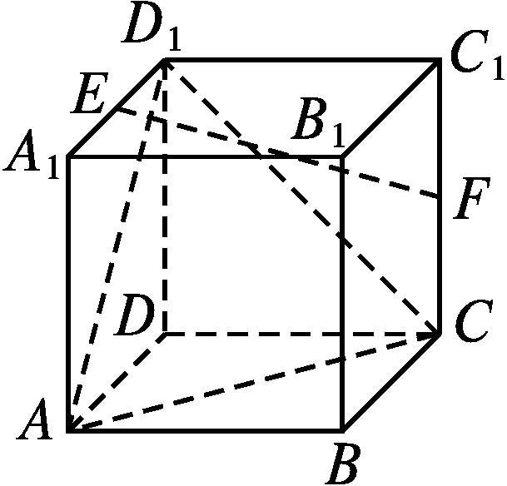
【变式训练3】 如图,在棱长为2的正方体ABCD-A₁B₁C₁D₁中,E,F分别为A₁D₁,CC₁的中点.
(1)求证:EF∥平面ACD₁;
(2)求异面直线EF与AB所成角的余弦值;
(3)在棱BB₁上是否存在一点P,使得平面ACP与平面ABC的夹角为30°?若存在,求出BP的长;若不存在,请说明理由.

Slide 41
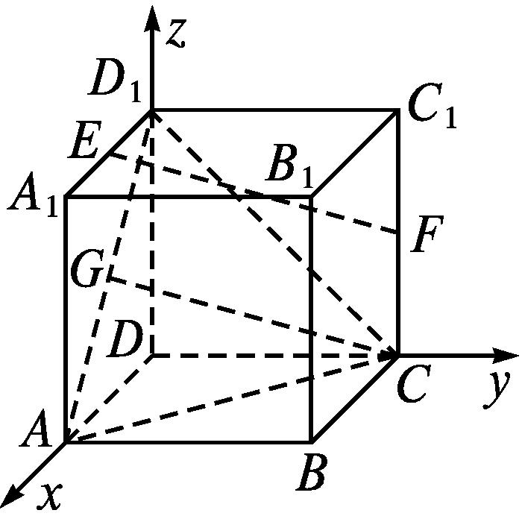
解:以DA,DC,DD₁所在直线分别为x轴、y轴、z轴建立空间直角坐标系Dxyz,如图所示,
则D(0,0,0),A(2,0,0),B(2,2,0),C(0,2,0),B₁(2,2,2),D₁(0,0,2),E(1,0,2),F(0,2,1).
∴EF∥CG.
又CG⊂平面ACD₁,EF⊄平面ACD₁,
∴EF∥平面ACD₁.

Slide 43
(3)满足条件的点P存在.设点P(2,2,t)(0<t≤2),

Slide 44
高考体验

Slide 45
考点一
利用空间向量研究夹角问题
1.(2021·全国Ⅰ高考)在正方体ABCD-A₁B₁C₁D₁中,P为B₁D₁的中点,则直线PB与AD₁所成的角为( )

Slide 46
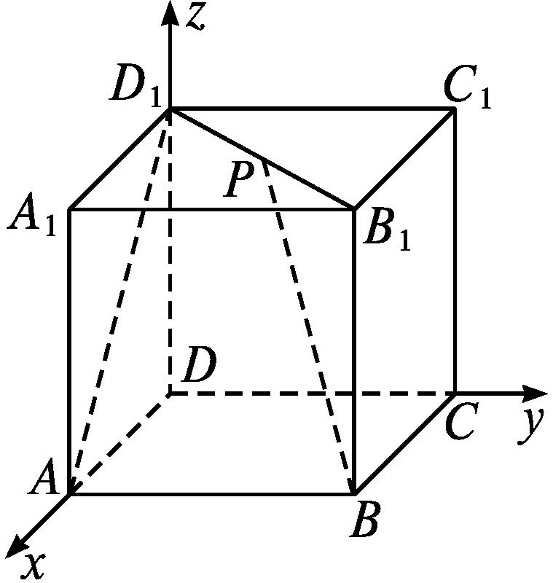
解析:如图,以DA,DC,DD₁所在直线分别为x轴、y轴、z轴建立空间直角坐标系,
设正方体棱长为2,
则A(2,0,0),D₁(0,0,2),P(1,1,2),B(2,2,0),
答案:D

Slide 47
考点二
立体几何中的距离问题
2.(2023·全国乙高考)已知点S,A,B,C均在半径为2的球面上,△ABC是边长为3的等边三角形,SA⊥平面ABC,则SA= .
设O,O'分别为三棱锥S-ABC外接球的球心、△ABC外接圆的圆心,
球O的半径R=2,
因为SA⊥平面ABC,所以SA=2OO'=2.
答案:2

Slide 48
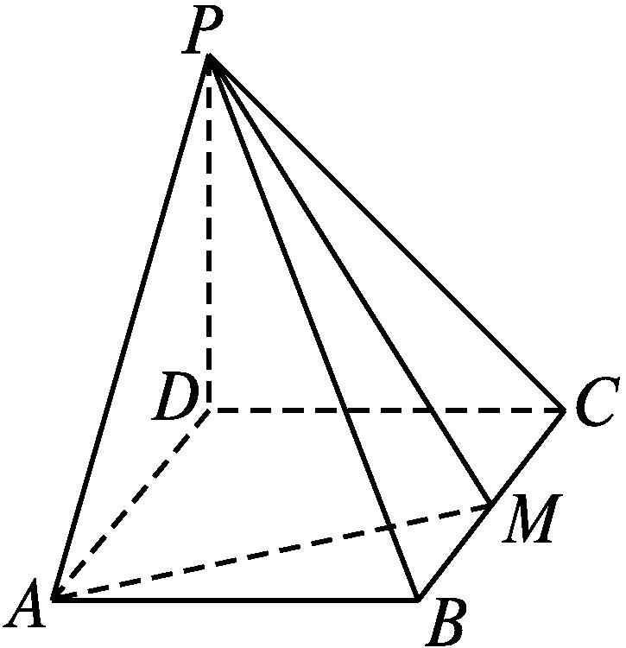
考点三
利用空间向量解决立体几何综合问题
3.(2021·全国Ⅰ高考)如图,四棱锥P-ABCD的底面是矩形,PD⊥底面ABCD,PD=DC=1,M为BC的中点,且PB⊥AM.
(1)求BC;
(2)求二面角A-PM-B的正弦值.

Slide 49
解:(1)如图,连接BD.
∵PD⊥底面ABCD,AM⊂底面ABCD,
∴PD⊥AM.
∵PB⊥AM,PB∩PD=P,
∴AM⊥平面PBD,
∴AM⊥BD,∴∠ADB+∠DAM=90°.
又∠DAM+∠MAB=90°,∴∠ADB=∠MAB,

Slide 50
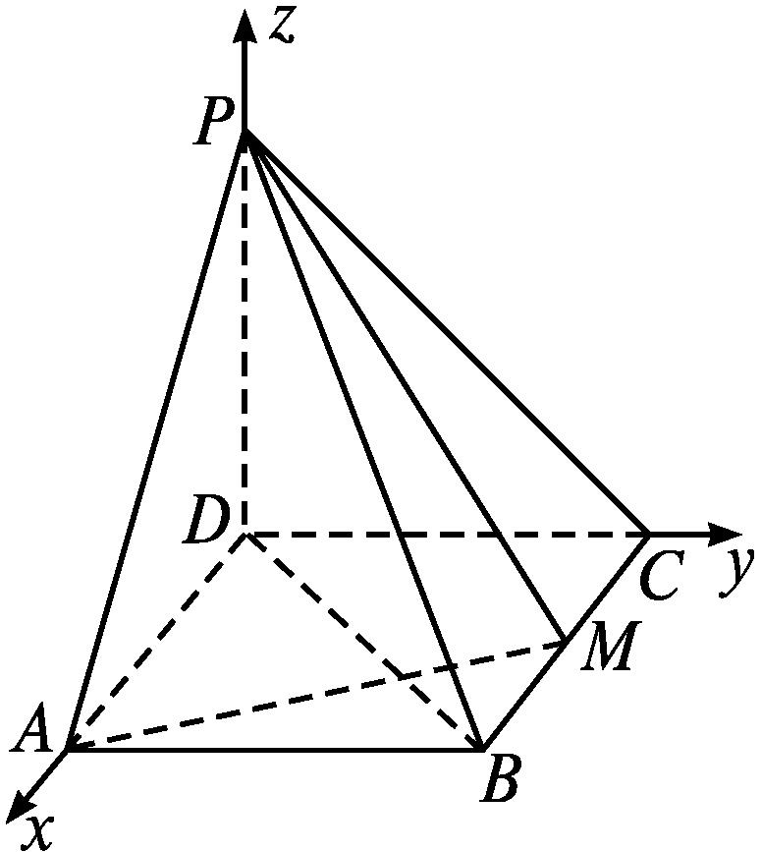

Slide 52
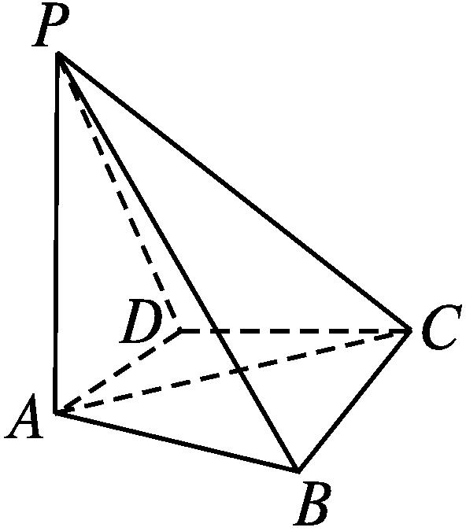

4.(2024·新高考Ⅰ)如图,四棱锥P-ABCD中,PA⊥底面ABCD,PA=AC=2, BC=1,AB=$\sqrt{3}$.
(1)若AD⊥PB,证明:AD∥平面PBC;
(2)若AD⊥DC,且二面角A-CP-D的正弦值为$\frac{\sqrt{42}}{7}$,求AD.

Slide 53
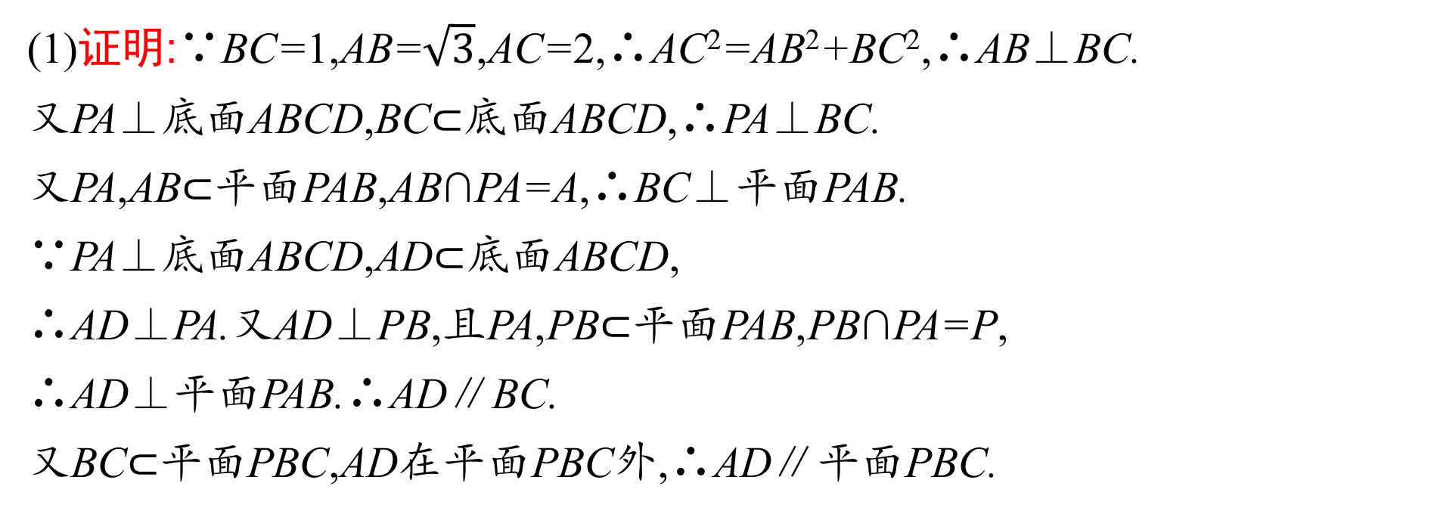
(1)证明:∵BC=1,AB=$\sqrt{3}$,AC=2,∴AC²=AB²+BC²,∴AB⊥BC.
又PA⊥底面ABCD,BC⊂底面ABCD,∴PA⊥BC.
又PA,AB⊂平面PAB,AB∩PA=A,∴BC⊥平面PAB.
∵PA⊥底面ABCD,AD⊂底面ABCD,
∴AD⊥PA.又AD⊥PB,且PA,PB⊂平面PAB,PB∩PA=P,
∴AD⊥平面PAB.∴AD∥BC.
又BC⊂平面PBC,AD在平面PBC外,∴AD∥平面PBC.

Slide 54
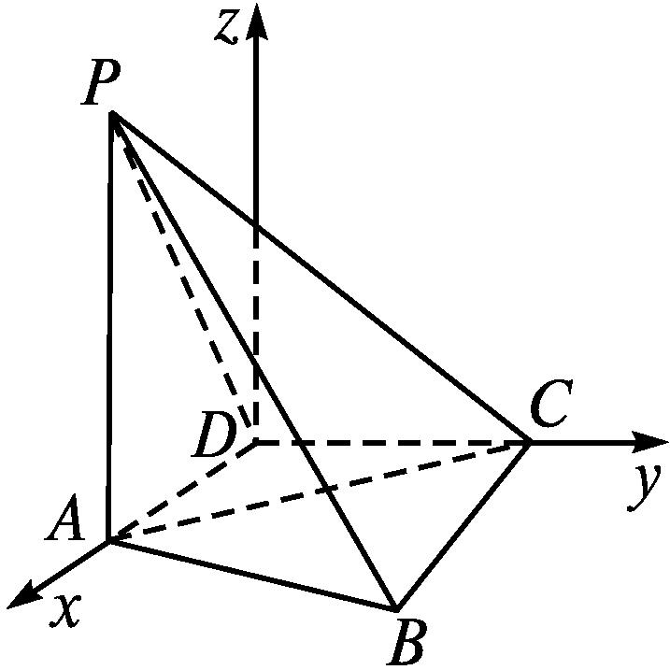
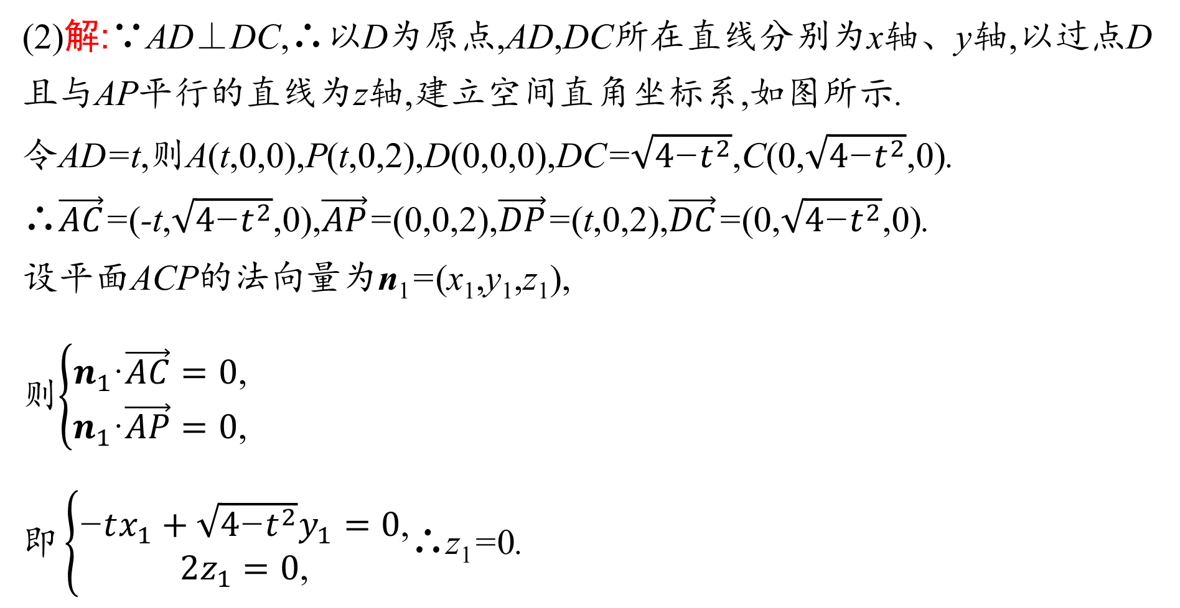
(2)解:∵AD⊥DC,∴以D为原点,AD,DC所在直线分别为x轴、y轴,以过点D且与AP平行的直线为z轴,建立空间直角坐标系,如图所示.
令AD=t,则A(t,0,0),P(t,0,2),D(0,0,0),DC=$\sqrt{4\text{−}t^{2}}$,C(0,$\sqrt{4\text{−}t^{2}}$,0).
∴$\vec{AC}$=(-t,$\sqrt{4\text{−}t^{2}}$,0),$\vec{AP}$=(0,0,2),$\vec{DP}$=(t,0,2),$\vec{DC}$=(0,$\sqrt{4\text{−}t^{2}}$,0).
设平面ACP的法向量为n₁=(x₁,y₁,z₁),
则$\left\{\begin{matrix}n_{1}\text{·}\vec{AC}=0\text{,} \\ n_{1}\text{·}\vec{AP}=0\text{,}\end{matrix}\right.$
$即\left\{\begin{matrix}\text{−}tx_{1}+\sqrt{4\text{−}t^{2}}y_{1}=0\text{,} \\ 2z_{1}=0\text{,}\end{matrix}\right.$∴z₁=0.

Slide 55
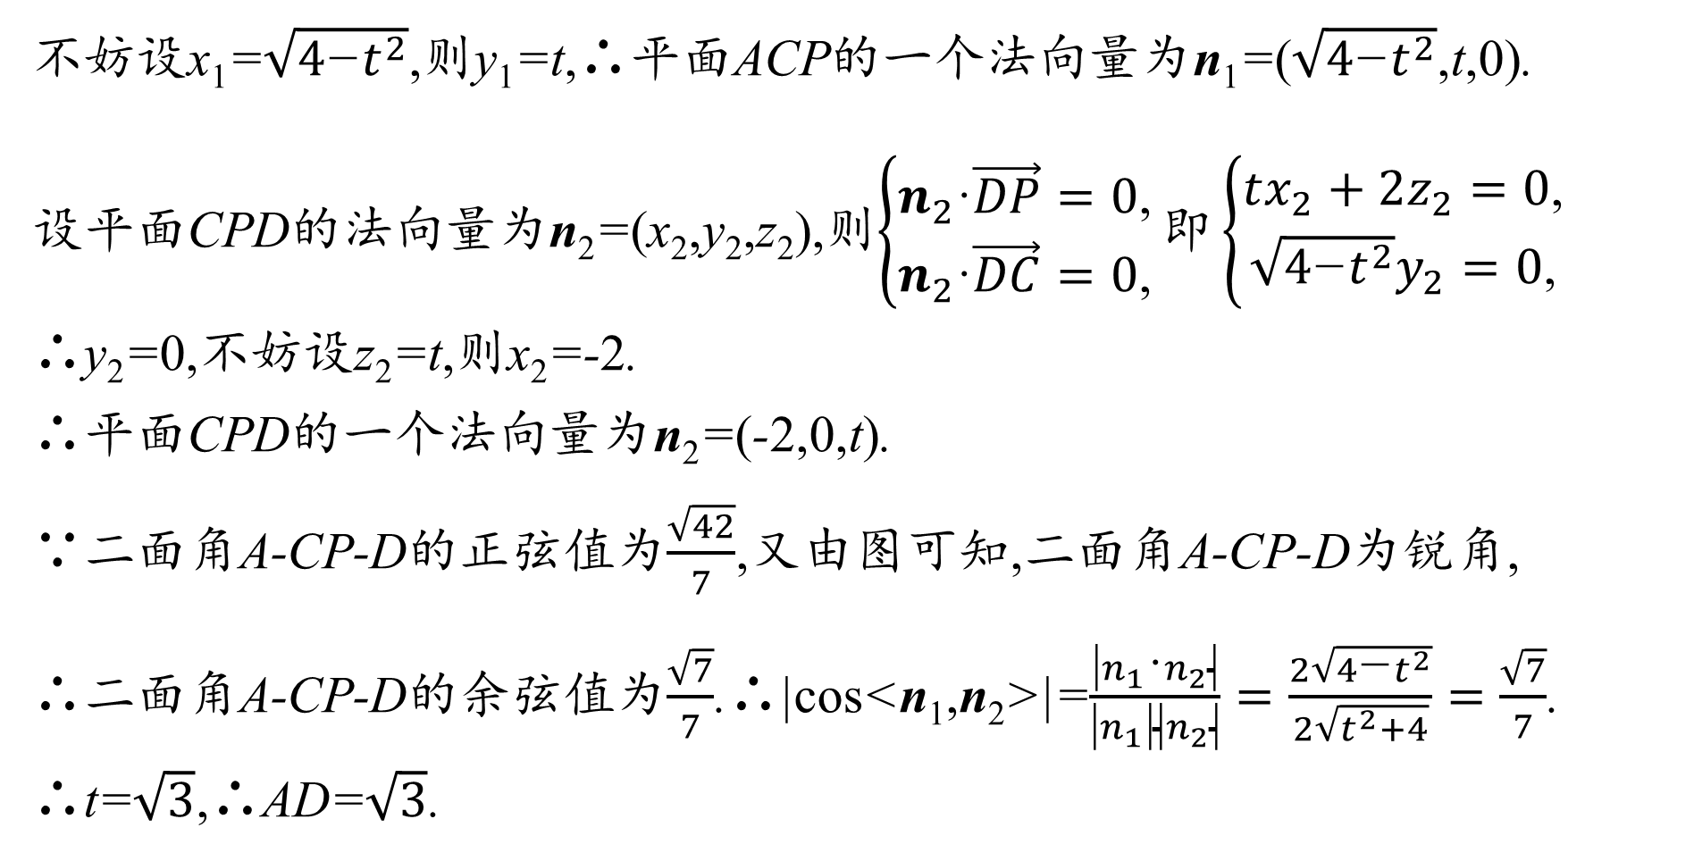
不妨设x₁=$\sqrt{4\text{−}t^{2}}$,则y₁=t,∴平面ACP的一个法向量为n₁=($\sqrt{4\text{−}t^{2}}$,t,0).
设平面CPD的法向量为n₂=(x₂,y₂,z₂),则$\left\{\begin{matrix}n_{2}\text{·}\vec{DP}=0\text{,} \\ n_{2}\text{·}\vec{DC}=0\text{,}\end{matrix}\right.即\left\{\begin{matrix}tx_{2}+2z_{2}=0\text{,} \\ \sqrt{4\text{−}t^{2}}y_{2}=0\text{,}\end{matrix}\right.$
∴y₂=0,不妨设z₂=t,则x₂=-2.
∴平面CPD的一个法向量为n₂=(-2,0,t).
∵二面角A-CP-D的正弦值为$\frac{\sqrt{42}}{7}$,又由图可知,二面角A-CP-D为锐角,
∴二面角A-CP-D的余弦值为$\frac{\sqrt{7}}{7}$.∴|cos<n₁,n₂>|=$\frac{\text{|}n_{1}\text{·}n_{2}\text{|}}{\text{|}n_{1}\text{||}n_{2}\text{|}}=\frac{2\sqrt{4\text{−}t^{2}}}{2\sqrt{t^{2}+4}}=\frac{\sqrt{7}}{7}$.
∴t=$\sqrt{3}$,∴AD=$\sqrt{3}$.

Slide 56
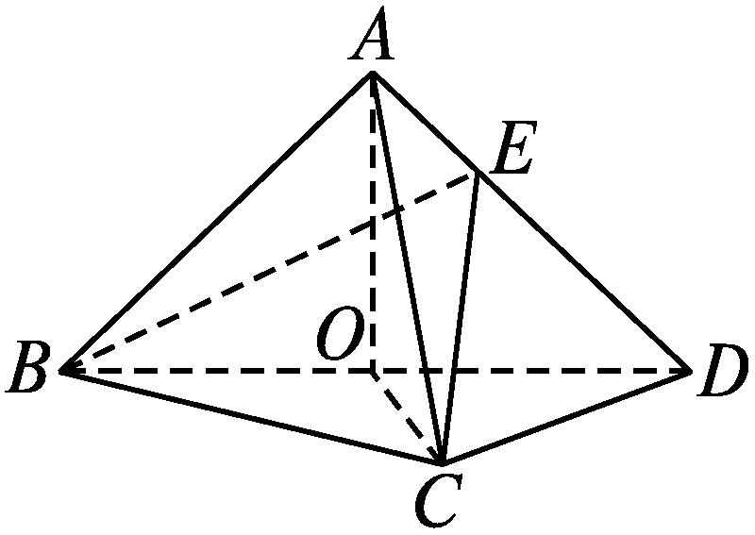
5.(2021·新高考Ⅰ)如图,在三棱锥A-BCD中,平面ABD⊥平面BCD,
AB=AD,O为BD的中点.
(1)证明:OA⊥CD;
(2)若△OCD是边长为1的等边三角形,点E在棱AD上,DE=2EA,且二面角E-BC-D的大小为45°,求三棱锥A-BCD的体积.
(1)证明:在△ABD中,∵AB=AD,O为BD的中点,
∴OA⊥BD.
∵平面ABD⊥平面BCD,
平面ABD∩平面BCD=BD,OA⊂平面ABD,
∴OA⊥平面BCD.
又CD⊂平面BCD,∴OA⊥CD.

Slide 57
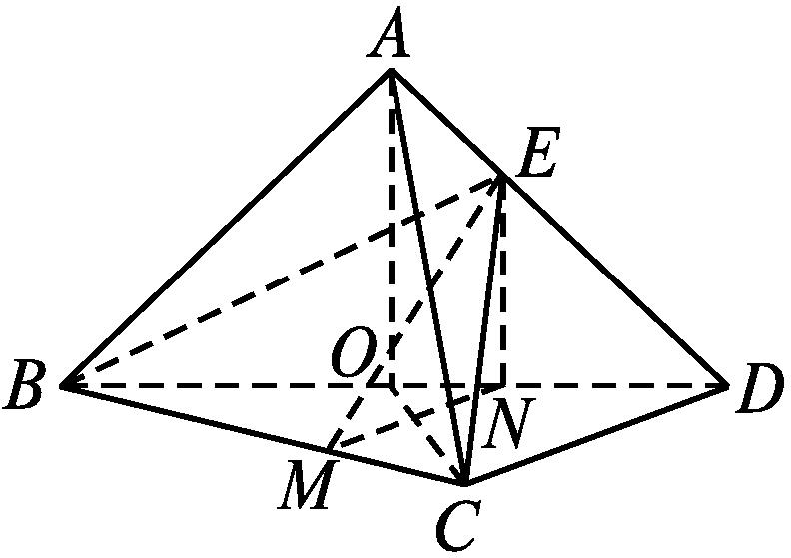
(2)解:(方法1)如图(1),过点E作EN∥OA交BD于点N,
过点N作NM∥CD交BC于点M,连接EM.
∵OA⊥平面BCD,EN∥OA,∴EN⊥平面BCD.
∵△OCD是边长为1的等边三角形,
∴OB=OD=OC=1,
∴∠BCD=90°,即DC⊥BC.
∵NM∥CD,∴NM⊥BC,
∴∠EMN是二面角E-BC-D的一个平面角,
∴∠EMN=45°,
即△EMN是等腰直角三角形.
∵DE=2EA,∴ND=2ON.
图(1)

Slide 58
(方法2)∵△OCD是边长为1的等边三角形,
∴OC=OD=CD=1.
∵O是BD的中点,∴OB=OD=1.

Slide 59
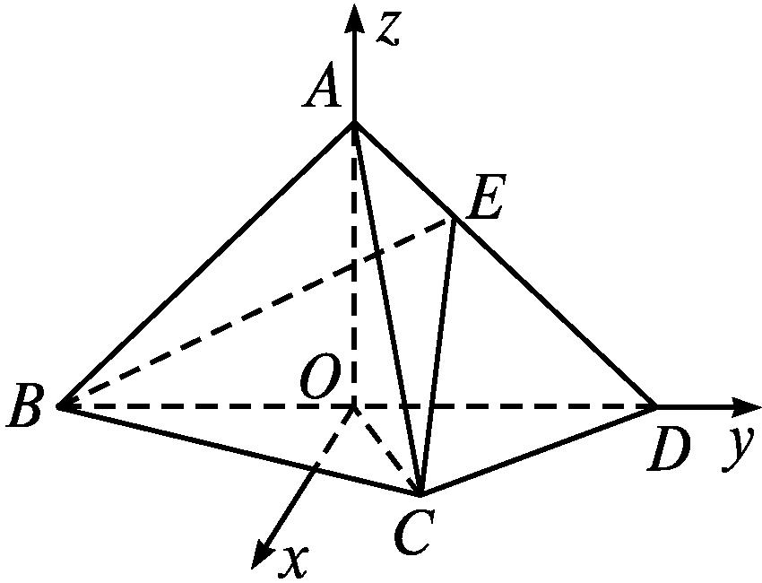
如图(2),以O为坐标原点,OD所在直线为y轴,OA所在直线为z轴,
过点O垂直于OD的直线为x轴,建立空间直角坐标系,
图(2)

Slide 61
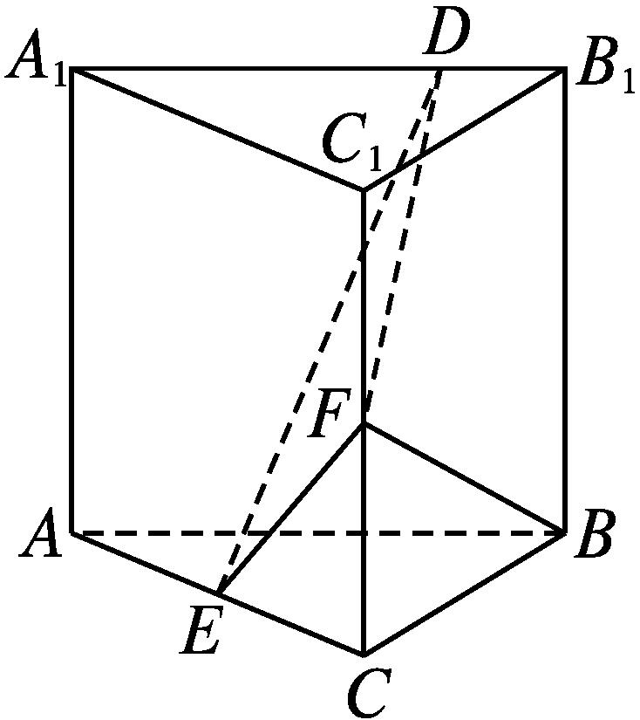
6.(2021·全国Ⅱ高考)如图,已知在直三棱柱ABC-A₁B₁C₁中,侧面AA₁B₁B为正方形,AB=BC=2,E,F分别为AC和CC₁的中点,D为棱A₁B₁上的点,BF⊥A₁B₁.
(1)证明:BF⊥DE;
(2)当B₁D为何值时,平面BB₁C₁C与平面DFE所成的二面角的正弦值最小?

Slide 62
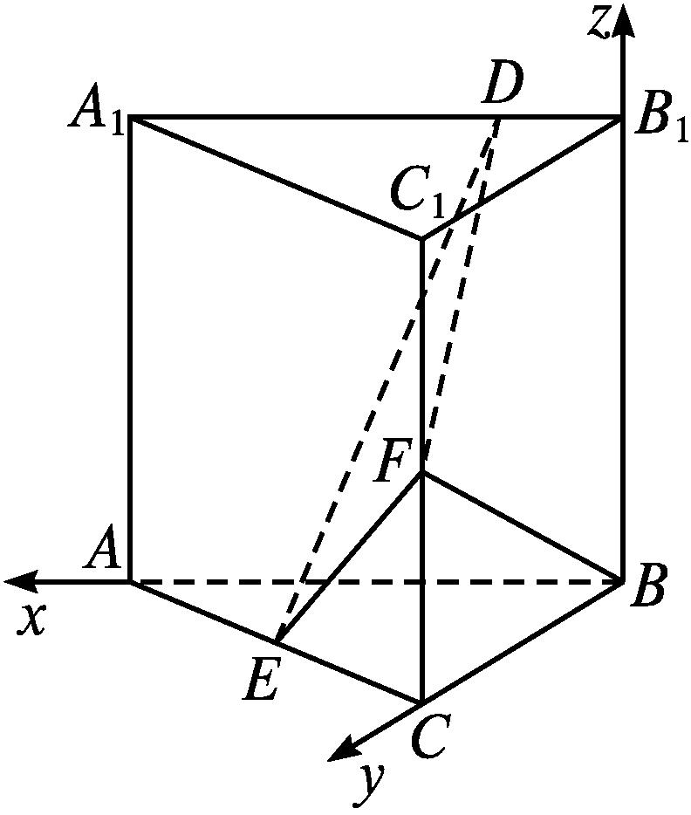
解:∵四边形AA₁B₁B为正方形,
∴A₁B₁⊥BB₁.
又BF⊥A₁B₁,BB₁∩BF=B,
∴A₁B₁⊥平面BB₁C₁C.
又AB∥A₁B₁,
∴AB⊥平面BB₁C₁C.
∴AB⊥BC.
又BB₁⊥平面ABC,
∴AB,BC,BB₁两两互相垂直.
以B为原点,BA,BC,BB₁所在直线分别为x轴、y轴、z轴,建立空间直角坐标系,如图所示.

Slide 63
∴BF⊥DE.
(2)∵AB⊥平面BB₁C₁C,∴n=(1,0,0)为平面BB₁C₁C的一个法向量.
设平面DFE的法向量为m=(x,y,z),

Slide 64
取x=3,则y=1+λ,z=2-λ.
∴m=(3,1+λ,2-λ)为平面DFE的一个法向量.

Slide 65


本 课 结 束
更多精彩内容请登录志鸿优化网
http://www.zhyh.org/

